Slide 1

DISEÑO DE PROCESOS ETL EN DATA SCIENCE
PRÁCTICA 3 – PRESENTACIÓN

Slide 2
EJERCICIO
Realizar el proceso ETL, de una API de trading de criptomonedas y mostrar los datos en tiempo real. Utilizar una API de cryto monedas para obtener los datos u obtener los precios del siguiente sitio https://es.investing.com/crypto/

Slide 3
DATOS
Se realizó la implementación de este ejercicio usando el lenguaje C# y el .SDK .NET 9.
Se tiene 2 proyectos
Proyecto WebAPI de ASP.NET Core (App Server) que permite:
  obtener los datos de las crypto currencies desde un sitio web o API.
  Almacenar los datos en una base de datos si son diferentes a la consulta anterior, caso contrario no se almacenan.
  Si los datos han cambiado notificar a la app cliente de un cambio.
  Proveer los calculos solicitados desde la app cliente.
Proyecto web Blazor WebAssembly (App Client)que permite conectarse a la API y obtener las consultas luego de la notificación de la API web sobre nuevos cambios de las señales de trading.

Slide 4
DATOS – WEB API
IDE: Visual Studio.
VCS: Github.com
SDK: .NET 9
Lenguaje: C#
Tecnologías: Entity Framework Core, ASP.NET Core
Operating System: Multiplatform
Persistence: SQLite
Notificaciones: SignalR
CrytoAPI usada: https://docs.coingecko.com

Slide 5
DATOS – WEB API
Se tiene internamente un objeto de tipo de BackgroundService que permite estar ejecutando una tarea periódica cada cierto tiempo sin comprometer el funcionamiento de las peticiones realizadas desde clientes a la API. En el presente trabajo se utilizó el API de Coingecko para obtener los precios de las cryptos (Introduction - CoinGecko API). Como estamos utilizando la capa gratuita de demo solo se permite hacer peticiones cada 60 segundos para evitar errores de acceso indebido, si se desea hacer cada segundo se debe optar por un plan pagado para obtener los datos en tiempo real.
Cada 60 segundos el BackgroundService obtiene los datos del top 10 de cryptos y compara con la anterior consulta. Si los datos son idénticos no se realiza inserción de nuevos datos en nuestra base de datos SQLite, si los datos son diferentes se realiza la inserción de estos registros.

Slide 6
DATOS – WEB API
Si los datos han cambiado se notifica mediante SignalR a cada cliente suscrito al canal de comunicaciones de que los datos necesitan ser actualizados.
Aparte existe un endpoint para servir los cambios nuevos en los precios de las cryptos si el cliente lo solicita. Se retorna el top 10 de las cryptos que se han obtenido de Coingecko con su precio actual; precio mínimo, máximo y promedio en el rango de 1 hora atrás a partir de la hora actual, el valor de la señal que se obtiene sacando el promedio de los precios de todos los registros de 1 hora atrás para cada crypto si el precio actual es mayor al promedio es indicador de compra ya que la crypto tiende al alza y si es menor que el promedio tiende a la baja es indicar para vender la crypto.

Slide 7
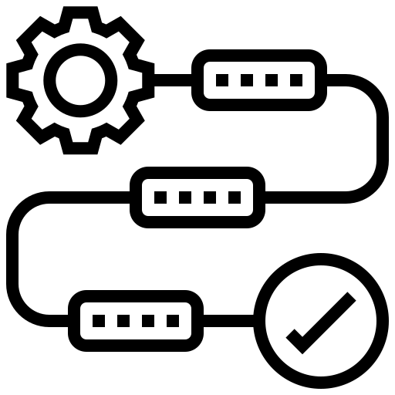




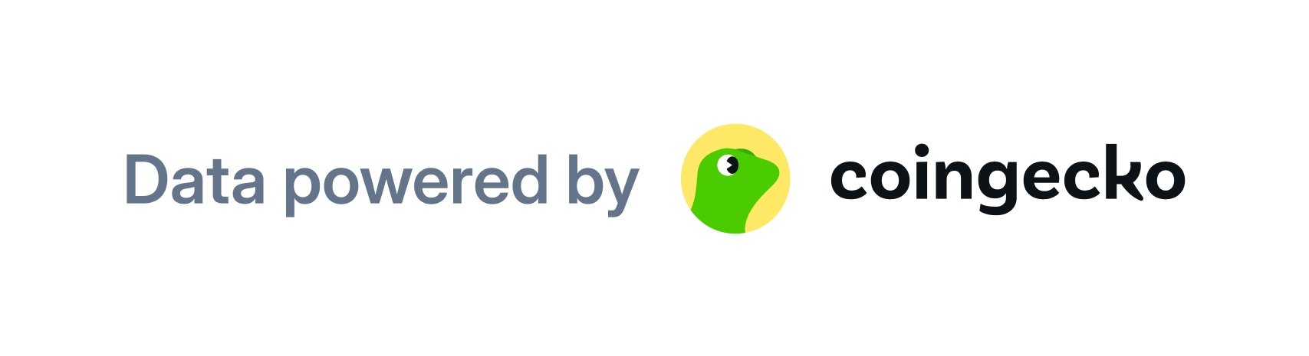

PROYECTO WEB API - FlUJO
Obtener data de Coingecko
Verificar cambios nuevos
Almacenar en base de datos SQLite
Servir las peticiones de clientes.
Notificar nuevos cambios

Slide 8
DATOS – WEB APP
IDE: Visual Studio.
VCS: Github.com
SDK: .NET 9
Lenguaje: C#
Tecnologías: Blazor WebAssembly, ASP.NET Core
Operating System: Multiplatform
Notificaciones: SignalR

Slide 9






PROYECTO WEB APP - Flujo
Apps Web Cliente
Consultar los datos nuevos
Mostrar datos en pantalla
Procesar los notificaciones
Servidor – WEB API
Notificar cambios
Devolver datos nuevos

Slide 10
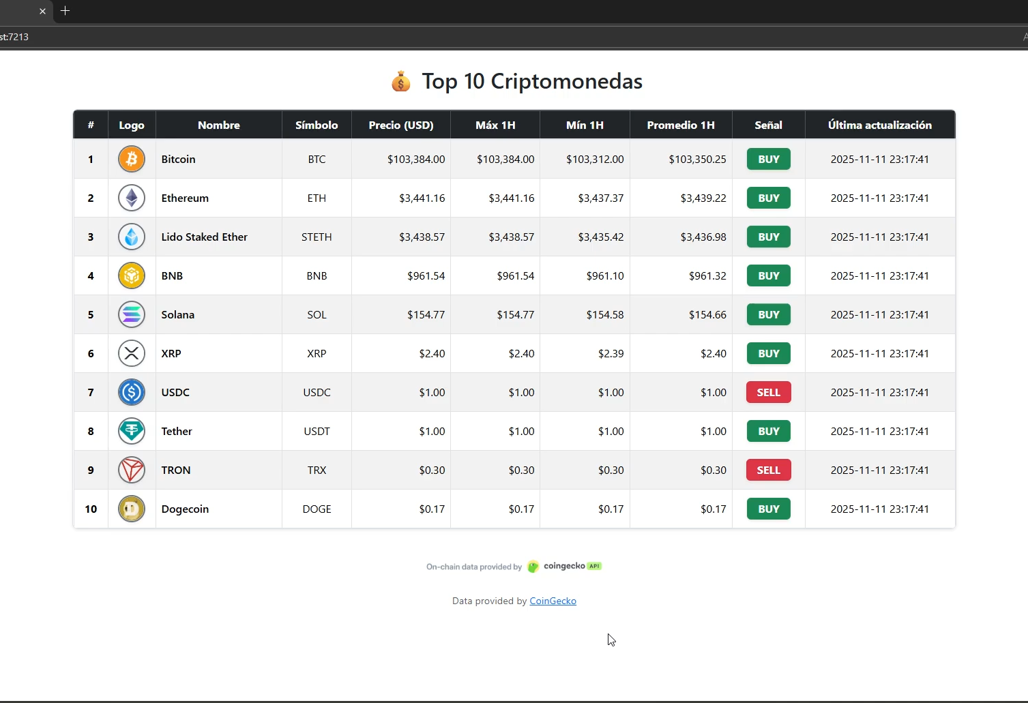
PROYECTO WEB APP – RESULTADO FINAL

Slide 11
GRACIAS
Código Fuente en:
https://github.com/UIDE-Tareas/5-Diseno-Procesos-ETL-Data-Science-Tarea3.git

